Slide 1
THỨ BA
SAU CHÚA NHẬT XIV
THƯỜNG NIÊN

Slide 3
Ca Nhập Lễ Con Hân Hoan Nguyễn Duy

Slide 4
Đk: Con hân hoan vui sướng khi vào Đền Thánh Chúa Trời. Con say sưa ca hát chúc khen tình Chúa muôn đời.

Slide 5
Tk: Lang thang trên dòng đời nhiều khi con lạc lối. Những ước mơ lâu rồi về bên Chúa nghỉ ngơi.

Slide 6
Đk: Con hân hoan vui sướng khi vào Đền Thánh Chúa Trời. Con say sưa ca hát chúc khen tình Chúa muôn đời.

Slide 8
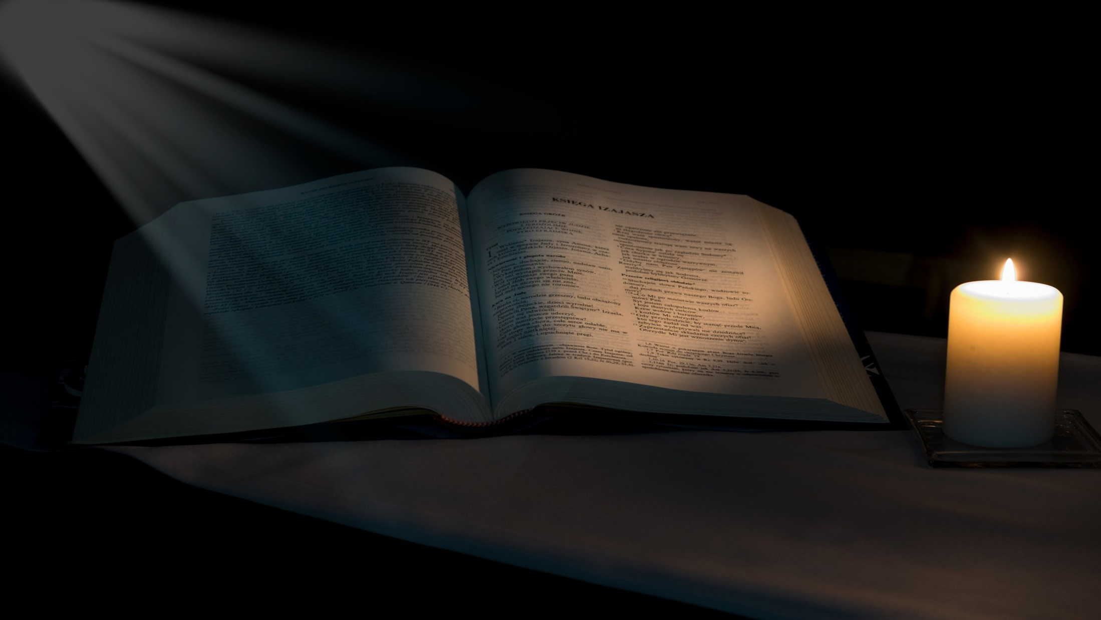
Bài đọc 1
Chúng gieo gió thì phải gặt bão.
Bài trích sách ngôn sứ Hô-sê.

Slide 9
Đáp ca:
Nhà Ít-ra-en, hãy tin cậy Chúa.

Slide 10
Alleluia-Alleluia:
Tôi chính là Mục Tử nhân lành. Tôi biết chiên của tôi, và chiên của tôi biết tôi.
Alleluia:

Slide 13
Xin Dâng Lên Vũ Lan

Slide 14
Tk1: Xin dâng lên chén rượu nồng thơm trọn tình con dâng về nhan Chúa.

Slide 15
**: Xin dâng lên tấm bánh tinh tuyền con xin dâng này đây xác thân linh hồn.

Slide 16
Đk: Làm của lễ chung kết dâng hết tin yêu hòa lời kinh triền miên êm đềm dâng tiến. Xin thương ban hồng phúc dư đầy cho hôm nay và mãi tương lai nguyện dâng trái tim nồng say.

Slide 17
Tk2: Xin dâng lên Chúa tuổi thanh xuân là tình yêu chan hòa sức sống.

Slide 18
**: Xin dâng lên những ước mơ hồng con xin dâng niềm tin ngất ngây hương lòng.

Slide 19
Đk: Làm của lễ chung kết dâng hết tin yêu hòa lời kinh triền miên êm đềm dâng tiến. Xin thương ban hồng phúc dư đầy cho hôm nay và mãi tương lai nguyện dâng trái tim nồng say.

Slide 20
Tk3: Xin dâng lên những niềm khổ đau dù ngày sau mây sầu che lối.

Slide 21
**: Xin dâng lên kiếp sống đơn nghèo con xin dâng là bao khó nguy trong đời.

Slide 22
Đk: Làm của lễ chung kết dâng hết tin yêu hòa lời kinh triền miên êm đềm dâng tiến. Xin thương ban hồng phúc dư đầy cho hôm nay và mãi tương lai nguyện dâng trái tim nồng say.

Slide 25
Ca Nguyện Hiệp Lễ Yêu Thương Cho Người Hồng Trần

Slide 26
Tk1: Con muốn đi tìm Ngài trong cuộc sống. Lối Ngài xưa con chưa tới một lần, biết về đâu cho con gặp được Ngài. Ngài ở đâu trong tiếng hát lời kinh.

Slide 27
**: Ngài ở đâu trong ánh sáng niềm tin. Ngài ở đâu cho con đi tìm Ngài, Ngài ở đâu cho con đi gặp Ngài, trong yêu thương hay trong thù hận, trong tim anh hay trong lòng tôi.

Slide 28
Tk2: Con muốn đi tìm Ngài trong buổi sớm, ánh bình minh lên cao chiếu rạng ngời, cõi trần gian say sưa còn miệt mài. Ngài ở đâu sao con thấy quạnh hiu,

Slide 29
**: Ngài ở đâu cho con chút tình thương. Ngài ở đây trong thâm sâu tâm hồn, Ngài ở đây trong tha nhân bạn bè, trong anh em hay trong mọi người, đem yêu thương đến trong hồn ta.

Slide 30
Tk3: Con muốn đi tìm Ngài trên đường vắng, lúc hoàng hôn buông lơi, lúc ngày tàn, những hồi chuông vang xa Ngài đợi chờ. Ngài gọi con sao con vẫn làm ngơ.

Slide 31
**: Ngài chờ con sao con vẫn thờ ơ. Ngài ở đó trung kiên vẫn đợi chờ, Ngài thầm mong con đi hoang trở về, xin Cha yêu xóa hết tội tình, cho tâm tư lắng dịu bình yên.

Slide 32
Tk4: Con muốn đi tìm Ngài trên đường vắng, lúc màn đêm âm u quá lạnh lùng, có người vui say sưa người buồn phiền. Ngài ở đâu xin thương bé mồ côi.

Slide 33
**: Ngài ở đâu xin thương những bệnh nhân. Ngài ở trên nơi cao xanh vời vợi, Ngài đã đến thế giới sinh làm người, mang yêu thương cho vơi thù hận, đem tin vui đến trong đời ta.

Slide 36
Ca Kết Lễ Cảm Tạ Ơn Chúa Đàm Ninh Hoa

Slide 37
Đk: Đến muôn đời con cảm tạ ơn Chúa. Đến muôn đời con ngợi khen danh Chúa. (Đến muôn đời) Muôn muôn đời con ca vang tình thương Chúa. Và mãi mãi con nhớ công ơn Người.

Slide 38
Tk: Vì tình yêu bao la Chúa nâng đỡ con như phượng hoàng tung đôi cánh. Chúa dắt dìu con đi trong ánh sáng Người hạnh phúc nào hơn.

Slide 39
Đk: Đến muôn đời con cảm tạ ơn Chúa. Đến muôn đời con ngợi khen danh Chúa. (Đến muôn đời) Muôn muôn đời con ca vang tình thương Chúa. Và mãi mãi con nhớ công ơn Người.

